Slide 1
Nové možnosti rozvoje vzdělávání na Technické univerzitě v Liberci
Specifický cíl A3:Tvorba nových profesně zaměřených studijních programů
NPO_TUL_MSMT-16598/2022
Předmět: Technologie I
Cvičení č. 1: Základní vlastnosti kovů a jejich slitin
doc. Ing. Iva Nováková, Ph.D.

Slide 2
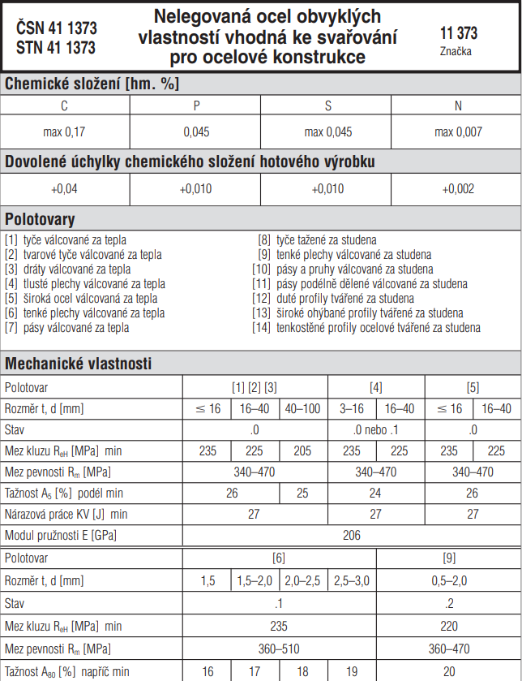
Technologie I
Základní vlastnosti kovů a jejich slitin
Ocel 11373 (ČSN 411373) Nelegovaná ocel obvyklých vlastností vhodná pro svařování pro ocelové
konstrukce

Slide 3
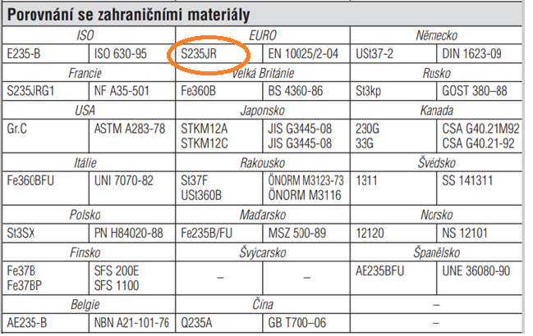
Technologie I
Základní vlastnosti kovů a jejich slitin
Ocel 11373

Slide 4
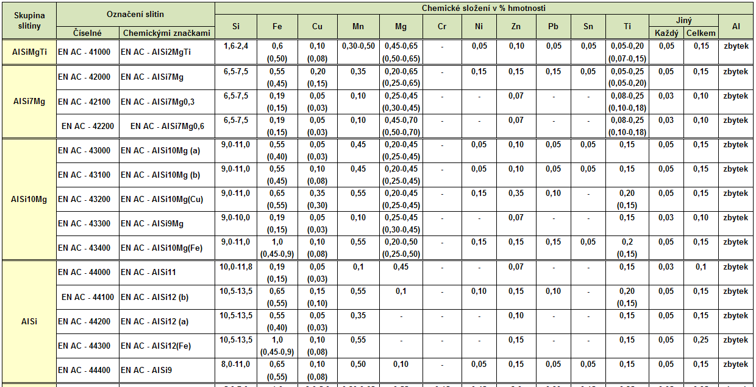
Technologie I
Základní vlastnosti kovů a jejich slitin
Slévárenské slitiny hliníku - příklad

Slide 5
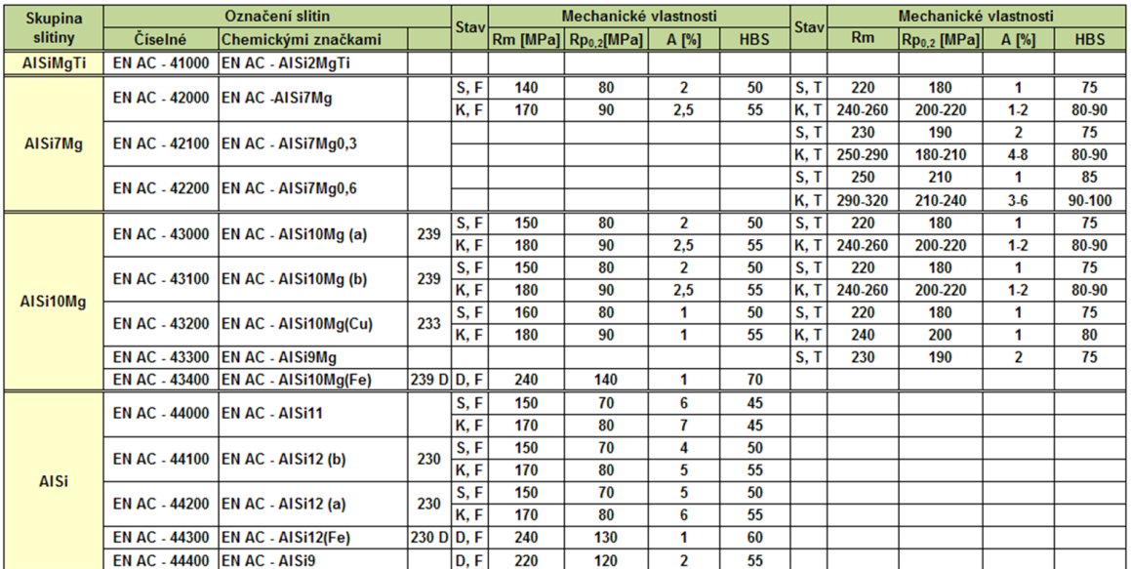
Technologie I
Základní vlastnosti kovů a jejich slitin

Slide 6
Technologie I
Základní vlastnosti kovů a jejich slitin
V technické praxi je obvyklé dělení vlastností materiálu na:
Fyzikální vlastnosti – dány typem chemickým složením a strukturou – hustota, tepelné (T_{tání}, λ, c, α, atd.), elektrické a magnetické vlastnosti.
Mechanické vlastnosti – vyjadřují chování při působení vnějších sil (pevnost, houževnatost, …..)
Technologické vlastnosti – soubor vlastností materiálu, který za určitých podmínek umožňuje určitý způsob jeho zpracování (tvářitelnost, svařitelnost, slévatelnost, obrobitelnost).
Zkoušení mechanických vlastností:
podle časového průběhu zatěžující síly: zkoušky statické x dynamické
podle účinku zatížení na zkušební těleso: zkoušky destruktivní × nedestruktivní

Slide 7
Děkuji za pozornost

